Slide 1
О возможности использования данных спутниковых измерений для прогнозирования урожайности зерновых и зернобобовых культур в субъектах Уральского федерального округа и Западной Сибири
А.И. Страшная, в.н.с., к.г.н.
О.В. Береза, начальник отдела, к.г.н.
П.С. Кланг, агрометеоролог
Отдел агрометеорологических прогнозов
ФГБУ «Гидрометцентр России»

Slide 2
Изменение урожайности зерновых культур в субъектах
Уральского федерального округа и Западной Сибири в 2001–2020 гг.
1
Урожайность (ц/га) по тренду за период 2001–2020 гг.
Субъекты | Уральский ФО |  |  | Субъекты | Западная Сибирь
 | начало периода | конец периода | разница |  | начало периода | конец периода | разница
Свердловская область | 14,45 | 20,91 | +6,46 | Омская область | 15,05 | 15,2 | +0,15
Тюменская область | 21,05 | 20,52 | -0,53 | Новосибирская область | 14,21 | 16,14 | +1,93
Курганская область | 13,5 | 15,87 | +2,37 | Алтайский край | 11,72 | 13,22 | +1,5
Челябинская область | 11,99 | 12,19 | +0,2 | Томская область | 13,31 | 19,12 | +5,81
 |  |  |  | Кемеровская область | 15,64 | 18,49 | +2,85

Slide 3
Изменение условий увлажнения (ГТК₅₋₆) в субъектах Уральского федерального округа и Западной Сибири в 2001–2020 гг.
2
Изменение ГТК₅₋₆ за 2001–2020 гг.
Субъекты | Уральский ФО |  |  | Субъекты | Западная Сибирь
 | начало периода | конец периода | разница |  | начало периода | конец периода | разница
Свердловская область | 1,64 | 1,32 | -0,32 | Омская область | 0,83 | 1,19 | 0,36
Тюменская область | 1,25 | 1,39 | 0,14 | Новосибирская область | 0,84 | 1,24 | 0,4
Курганская область | 0,91 | 0,92 | 0,01 | Алтайский край | 0,97 | 1,1 | 0,13
Челябинская область | 1,27 | 0,8 | -0,47 | Томская область | 1,35 | 2,06 | 0,71
 |  |  |  | Кемеровская область | 1,27 | 1,67 | 0,4

Slide 4
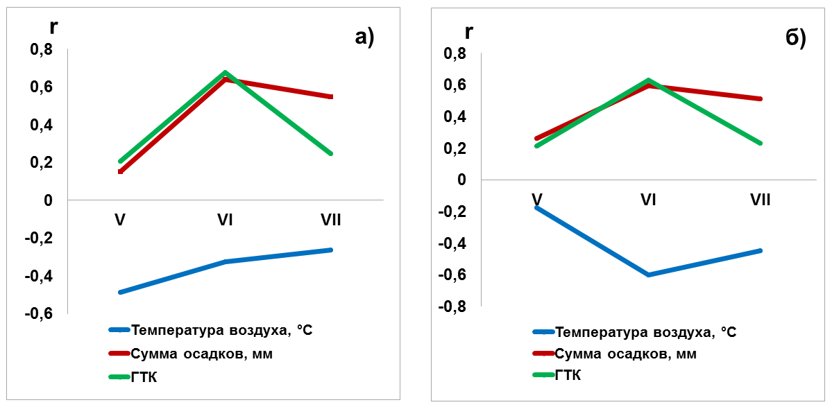
3
Временно-корреляционные функции зависимости урожайности зерновых культур
(Y, ц/га) по Курганской (а) и Новосибирской (б) областям от агрометеорологических факторов по месяцам вегетации (май–июль)

Slide 5
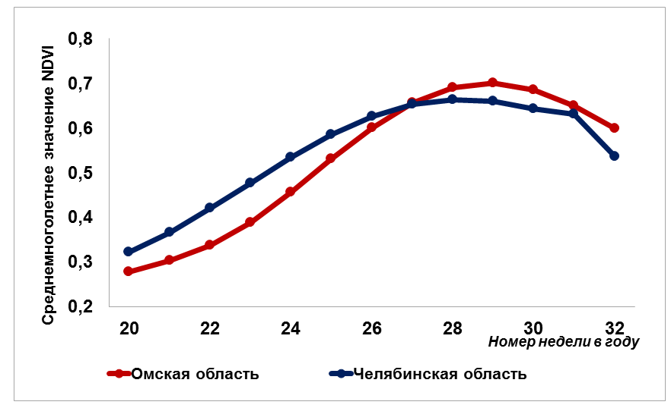
4
Динамика средних многолетних значений (2001-2020 гг.) NDVI по неделям вегетации в Омской и Челябинской областях.

Slide 6
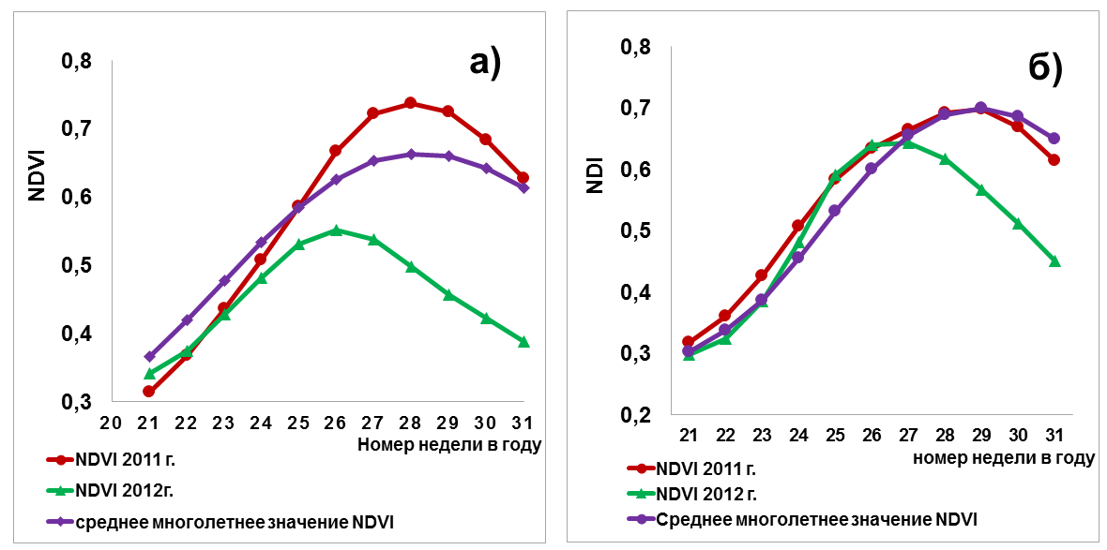
5
Динамика значений NDVI в 2011 и 2012 гг. по неделям вегетации по сравнению со средней многолетней динамикой по Челябинской (а) и Омской (б) областям

Slide 7
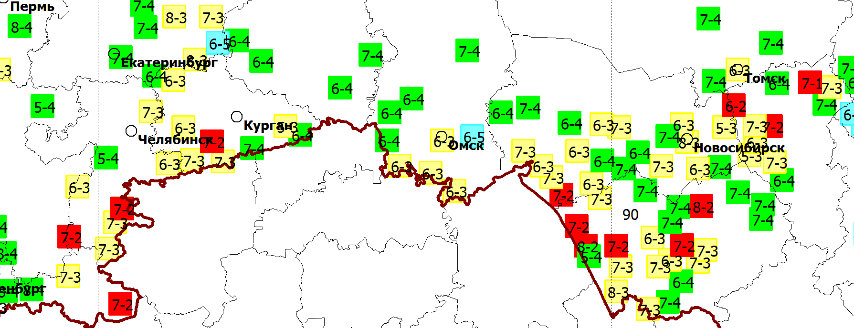
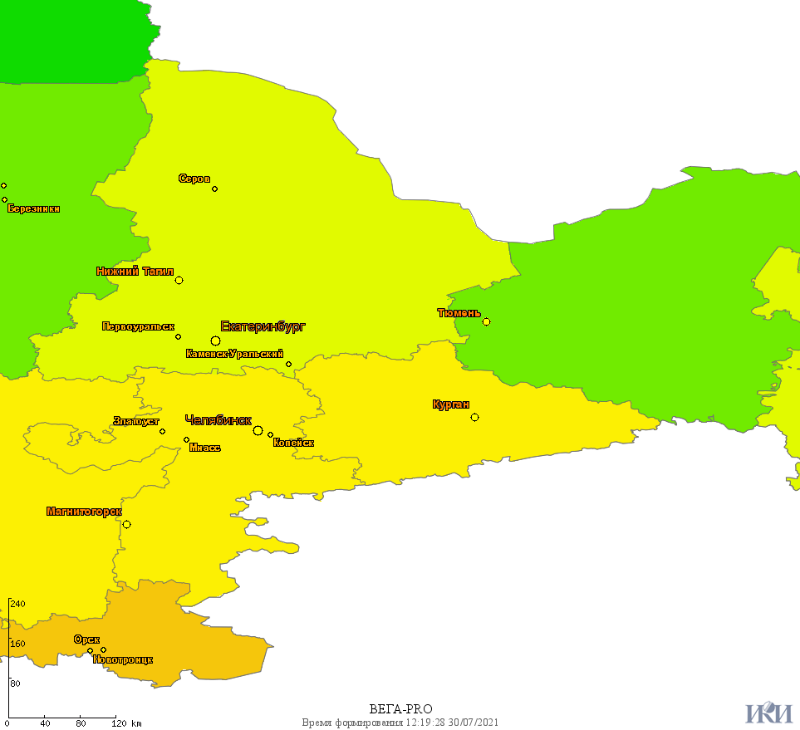

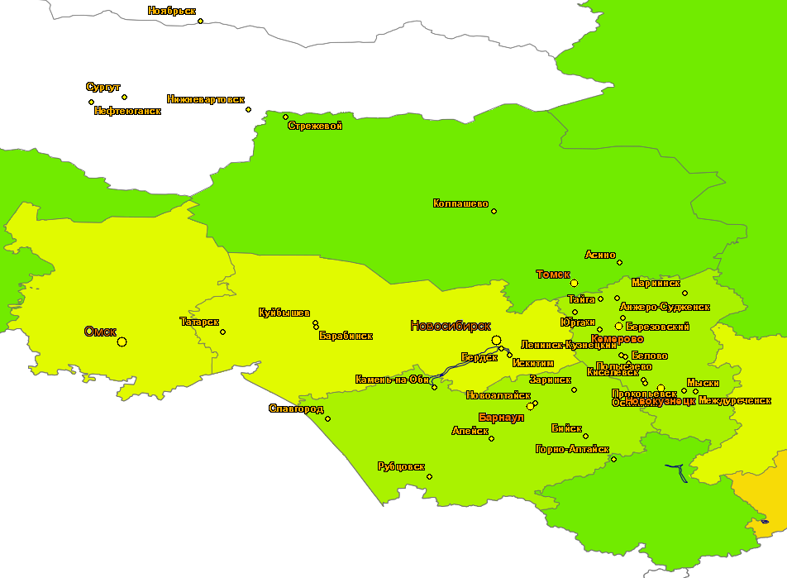
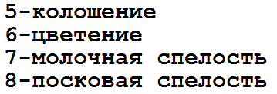
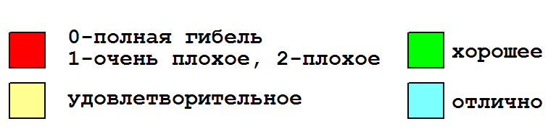
6
а)
б)
Фазы развития и оценки состояния яровой пшеницы
во второй декаде июля 2012 года
Состояние посевов яровой пшеницы в Уральском федеральном округе и Западной Сибири по данным ГМС (а) и спутниковым данным (NDVI) – (б) во второй декаде июля 2012 года.

Slide 8
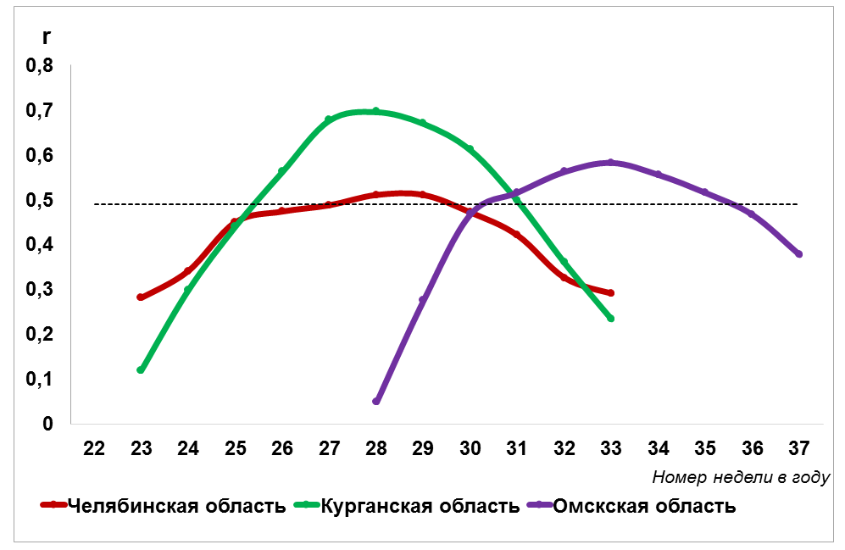
7
Связь урожайности зерновых культур (Y, ц/га) с NDVI (динамика коэффициентов корреляции r)
за период 2001–2020 гг. в Челябинской, Курганской, Омской областях по неделям вегетации.

Slide 9
8
Значения коэффициентов регрессии в прогностических моделях урожайности (ΔУ) и множественные коэффициенты корреляции: I – июнь; II – июль (УФО)
Субъект |  | a₁ | a₂ | a₃ | a₄ | a₅ | a₆ | C | R
Челябинская область | I | -0,768 |  | 0,564 |  |  | 31,589₂₅ | -7,230 | 0,886
 | II |  | 0,595 |  |  | -0,013 | 47,317₂₈ | -40,641 | 0,948
Курганская область | I |  | -0,368 | -0,057 |  |  | 32,554₂₅ | -11,675 | 0,770
 | II |  | 0,075 |  | 0,259 |  | 29,962₂₈ | -22,104 | 0,836
Примечание. a₁ -коэффициент при Т₅; a₂ - коэффициент при Т₆; a₃ - коэффициент при ГТК₅; a₄ - коэффициент при ГТК₅₋₆; a₅ - коэффициент при R₆; a₆ - коэффициент при NDVI₂₅,₂₈; С- свободный член уравнения; R – множественный коэффициент корреляции.
Значение коэффициентов регрессии в прогностических моделях урожайности (ΔУ) и множественные коэффициенты корреляции: II – июль (Западная Сибирь)
Субъект |  | a₁ | a₂ | a₃ | a₄ | a₅ | a₆ | C | R
Омская область | II |  | -0,663 | 2,622 |  |  | 8,742₃₀ | 3,902 | 0,758
Новосибирская область | II |  | -0,733 |  | 3,406 |  | 1,988₃₀ | 8,907 | 0,809
Алтайский край | II |  | -0,565 |  |  | -0,651 | -3,983₂₉ | 20,488 | 0,760
Кемеровская область | II | -0,456 |  | -0,334 |  |  | 62,730₂₇ | -38,618 | 0,721
Примечание. a₁ -коэффициент при Т₆; a₂ - коэффициент при Т₇; a₃ - коэффициент при ГТК₅₋₇; a₄ - коэффициент при ГТК₆; a₅ - коэффициент при d₆; a₆ - коэффициент при NDVI₂₇, ₂₉, ₃₀; С - свободный член уравнения; R – множественный коэффициент корреляции.

Slide 10

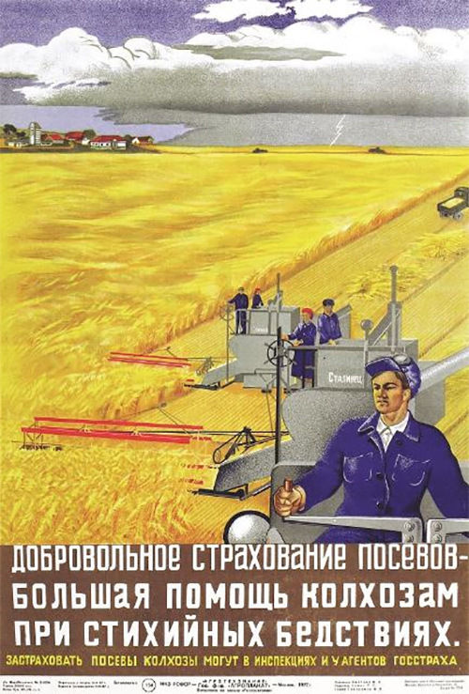
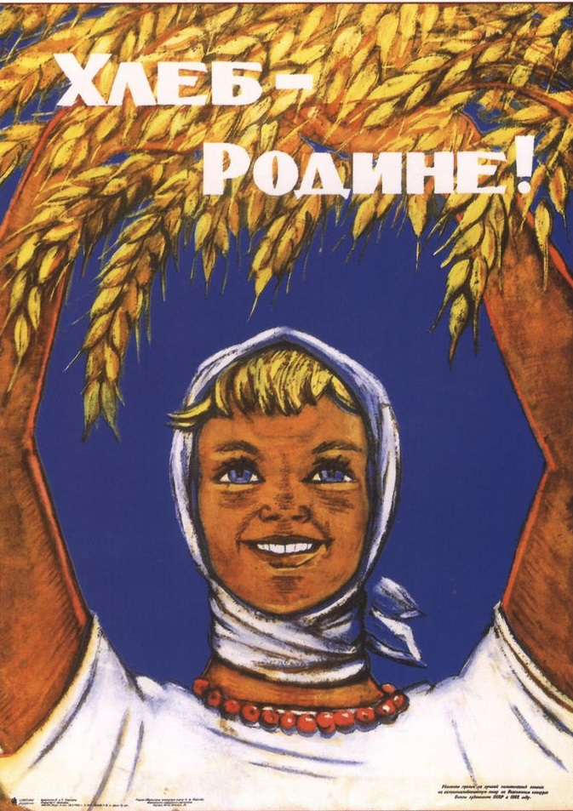
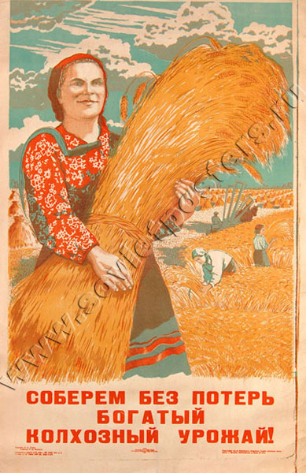
БЛАГОДАРИМ ЗА ВНИМАНИЕ!

